Slide 1
用空间向量研究距离、夹角问题（2）
Notes:
号，英文省略号为…）

Slide 2
距离问题
空间向量
立体几何
夹角问题
向量是有方向
的量
角度是对两个方向差的度量

Slide 3
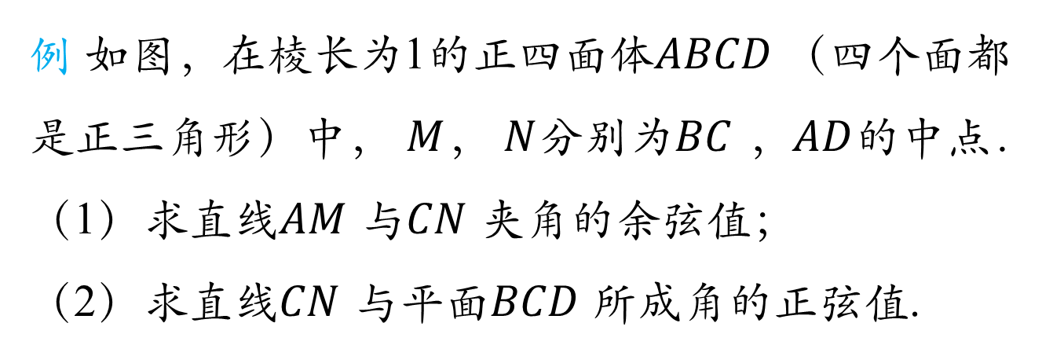
例 如图，在棱长为1的正四面体$$ABCD$$（四个面都是正三角形）中， $$M$$， $$N$$分别为$$BC$$ ，$$AD$$的中点．
（1）求直线$$AM$$ 与$$CN$$夹角的余弦值；
（2）求直线$$CN$$ 与平面$$BCD$$所成角的正弦值.

Slide 4
本节课的任务：
两条直线
的夹角
夹角问题
空间向量
直线与平面
所成的角

Slide 5
问题1 如何用空间向量求两条直线的夹角？
两条直线夹角问题的研究路径：
两条直线夹角的定义
两条直线 夹角的取值范围
两条直线夹角的向量求法

Slide 6










追问1：两条直线夹角的定义是什么？
$$l_{1}$$
$$l_{1}$$
$$l_{2}$$
$$O$$
$$l_{2}$$
$$α$$
$$l_{1}$$//$$l_{2}$$
$$l_{1}$$
规定$$l_{1}$$与$$l_{2}$$的夹角为$$0°$$
$$l_{2}$$

Slide 7




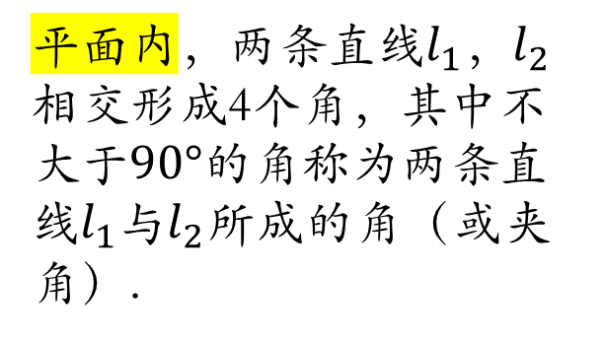
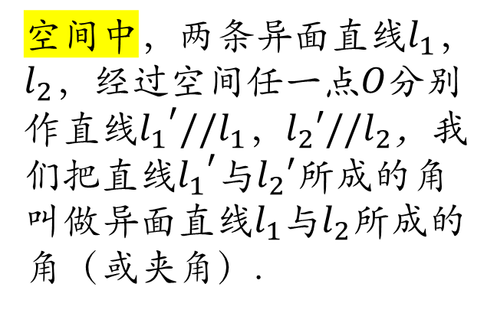





追问1：两条直线夹角的定义是什么？
平面内，两条直线$$l_{1}，l_{2}$$相交形成4个角$$，$$其中不大于$$90°$$的角称为两条直$${线l}_{1}与l_{2}$$所成的角（或夹角）.
空间中，两条异面直线$$l_{1}，l_{2}$$，经过空间任一点$$O分别$$作直线$${{��}_{1}}^{′}//l_{1}，l_{2}′//l_{2}$$，我们把直线$${l_{1}}^{′}与l_{2}′$$所成的角叫做异面直线$$l_{1}与l_{2}$$所成的角（或夹角）.
$$l_{1}$$
$$l_{1}′$$
$$l_{1}$$
$$l_{2}$$’
$$l_{2}$$
$$O$$
$$l_{2}$$
$$O$$
$$α$$
从高维向低维转化的思想

Slide 8





追问2：两条直线夹角$$θ$$的取值范围是什么？
$$0°≤θ≤90°$$
$$l_{1}$$
$$l_{1}$$
$$l_{2}$$
$$O$$
$$l_{2}$$
$$α$$
$$0°<θ≤90°$$
$$0°<θ≤90°$$
$$l_{1}$$
$$θ=0°$$
$$l_{2}$$

Slide 9
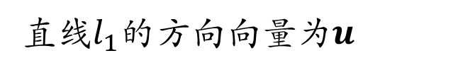
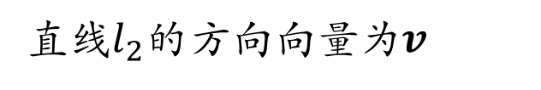







追问3：两条直线的夹角$$θ$$与它们方向向量的夹角有什么关系？
$$l_{1}$$
$$θ=⟨u ，v⟩$$
$$或θ=π−\left\langle u ，v\right\rangle$$
$$O$$
$$l_{2}$$
直线$$l_{1}$$的方向向量为$$u$$
直线$$l_{2}$$的方向向量为$$v$$
$$cosθ=\left|cos\left\langle u，v\right\rangle \right|$$

Slide 10



（1）求直线$$AM$$与$$CN$$夹角的余弦值；
例
分析：
直线$$AM$$与$$CN$$夹角
向量$$\vec{CN}$$与$$\vec{MA}$$的夹角

Slide 11

问：如何表示向量$$\vec{CN}和\vec{MA}$$ ，使我们方便地计算
它们的夹角？
方法1 选择空间的一个基底
方法2 建立空间直角坐标系

Slide 12
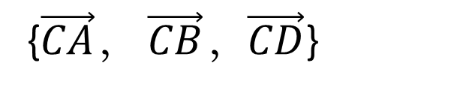
问：如何选择基底？
{$$\vec{CA}$$，$$\vec{CB}，\vec{CD}$$}
（选取方式不唯一）

Slide 13
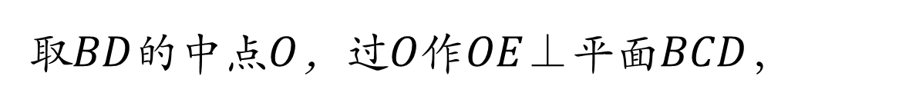
问：如何建立空间直角坐标系？
取$$BD$$的中点$$O$$，过$$O$$作$$OE$$⊥平面$$BCD$$，

Slide 14
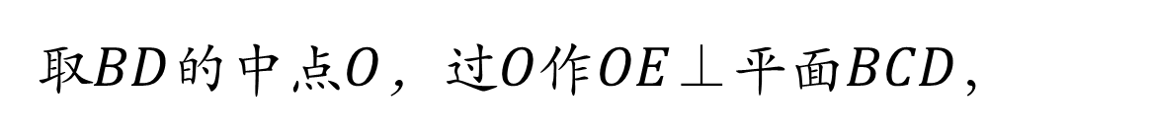
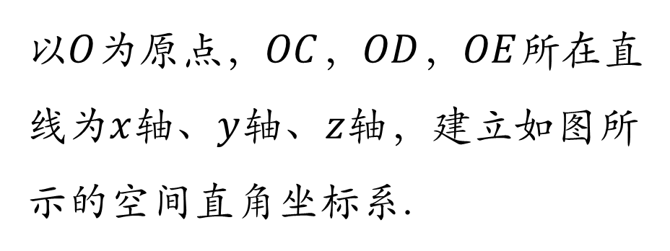
问：如何建立空间直角坐标系？
取$$BD$$的中点$$O$$，过$$O$$作$$OE$$⊥平面$$BCD，$$
以$$O$$为原点，$$OC$$，$$OD$$，$$OE$$所在直线为$$x$$轴、$$y$$轴、$$z$$轴，建立如图所示的空间直角坐标系.
（建系方式不唯一）

Slide 15
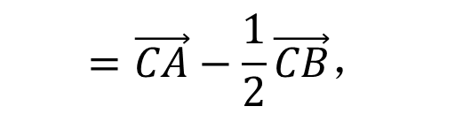



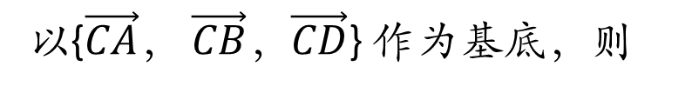
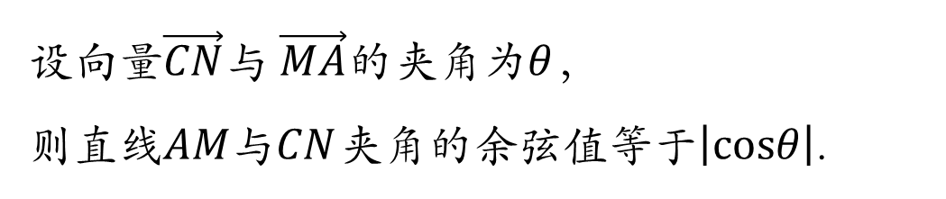
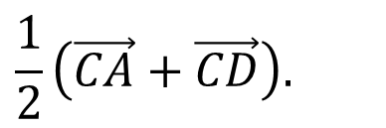

（1）求直线$$AM$$与$$CN$$夹角的余弦值；
例
解：（1）法1：向量法
以{$$\vec{CA}$$，$$\vec{CB}，\vec{CD}$$}$$作为$$基底，则
$$=\vec{CA}−\frac{1}{2}\vec{CB}，$$
$$\vec{MA}=$$
$$\vec{CA}−\vec{CM}$$
$$\vec{CN}=$$
$$\frac{1}{2}\left(\vec{CA}+\vec{CD}\right).$$
设向量$$\vec{CN}$$与$$\vec{MA}$$的夹角为$$θ$$，
则直线$$AM$$与$$CN$$夹角的余弦值等于$$\left|cosθ\right|$$.

Slide 16
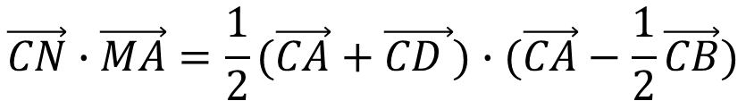
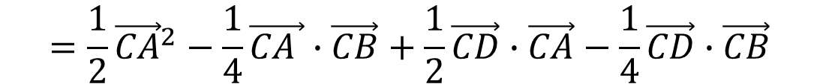
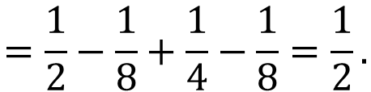
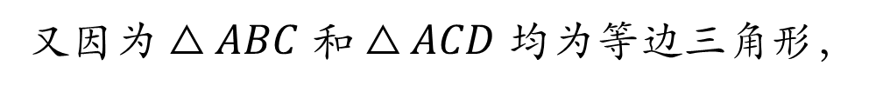
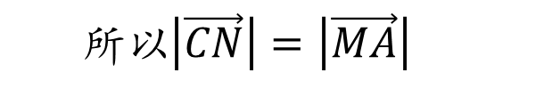

$$\vec{CN}∙\vec{MA}=\frac{1}{2}(\vec{CA}+\vec{CD })∙(\vec{CA}−\frac{1}{2}\vec{CB})$$
$$=\frac{1}{2}{\vec{CA}}^{2}−\frac{1}{4}\vec{CA }∙\vec{CB}+\frac{1}{2}\vec{CD}∙\vec{CA}−\frac{1}{4}\vec{CD}∙\vec{CB}$$
$$=\frac{1}{2}−\frac{1}{8}+\frac{1}{4}−\frac{1}{8}=\frac{1}{2}.$$
又因为$$△ABC$$和$$△ACD$$均为等边三角形，
$$=\frac{\sqrt{3}}{2}.$$
所以$$\left|\vec{CN}\right|=\left|\vec{MA}\right|$$

Slide 17
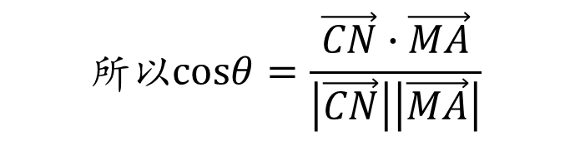
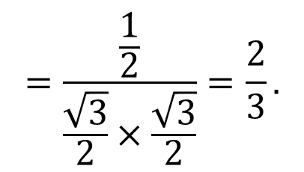
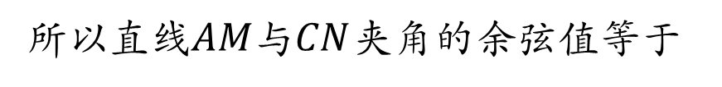

$$=\frac{\frac{1}{2}}{\frac{\sqrt{3}}{2}×\frac{\sqrt{3}}{2}}=\frac{2}{3}.$$
$$所以cosθ=\frac{\vec{CN}∙\vec{MA}}{\left|\vec{CN}\right|\left|\vec{MA}\right|}$$
$$\frac{2}{3}.$$
所以直线$$AM与CN$$夹角的余弦值等于

Slide 18

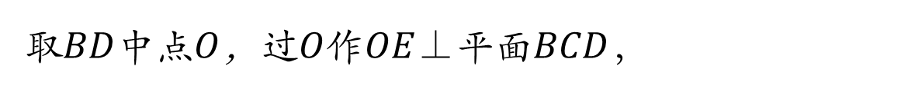
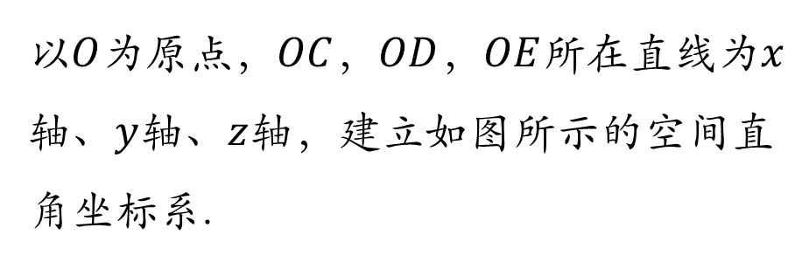
（1）求直线$$AM$$与$$CN$$夹角的余弦值；
例
解：（1）法2：坐标法
取$$BD$$中点$$O$$，过$$O$$作$$OE$$⊥平面$$BCD$$，
以$$O$$为原点，$$OC$$，$$OD$$，$$OE$$所在直线为$$x$$轴、$$y$$轴、$$z$$轴，建立如图所示的空间直角坐标系.
请同学们课后完成！

Slide 19
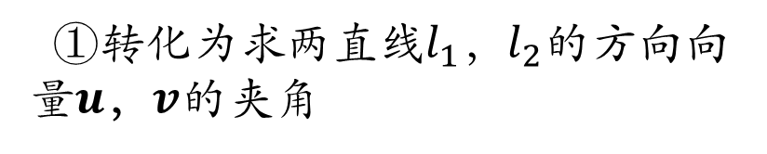
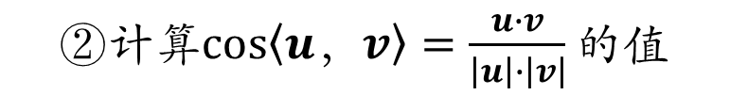
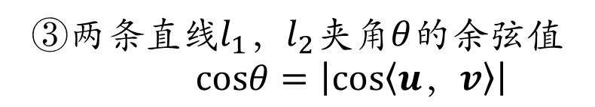
向量法
或坐标法
例题小结1
用空间向量求两条直线$$l_{1}$$，$$l_{2}$$夹角$$θ$$的步骤与方法：
①转化为求两直线$$l_{1}$$，$$l_{2}$$的方向向量$$u$$，$$v$$的夹角
化为向量问题
进行向量运算
$$②计算cos\left\langle u，v\right\rangle =\frac{u∙v}{\left|u\right|∙\left|v\right|}的值$$
回到图形问题
③两条直线$$l_{1}$$，$$l_{2}$$夹角$$θ$$的余弦值
$$cosθ=\left|cos\left\langle u，v\right\rangle \right|$$

Slide 20
问题2 如何用空间向量求直线与平面所成的角？
直线与平面所成角问题的研究路径：
两条直线夹角的定义
两条直线夹角的取值范围
两条直线夹角的向量求法
直线与平面所成角的定义
直线与平面所成角的取值范围
直线与平面所成角的向量求法

Slide 21







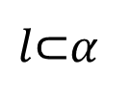



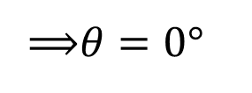

直线$$l$$与平面$$α$$所成的角$$θ$$：
l
l
$$α$$
$$α$$
$$l$$⊂$$α$$
$$⟹θ=0°$$
$$l⊥α$$
$$⟹θ=90°$$
l
l
$$α$$
$$α$$
$$l$$//$$α$$
⟹$$θ=0°$$
$$l$$是$$α$$的斜线
$$⟹θ=？$$

Slide 22
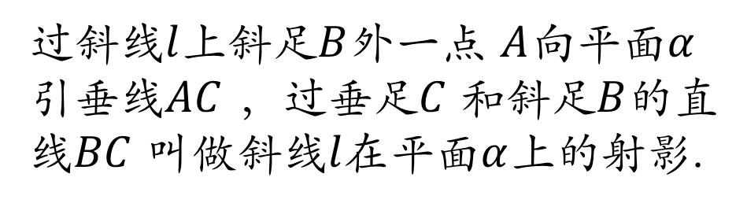

追问1：斜线与平面所成的角的定义是什么？
过斜线$$l$$上斜足$$B$$外一点 $$A$$向平面$$α$$引垂线$$AC$$ ，过垂足$$C$$ 和斜足$$B$$的直线$$BC$$ 叫做斜线$$l$$在平面$$α$$上的射影.
平面的一条斜线和它在平面上的射影所成的角，叫做这条直线和这个平面所成的角．
A
l
B
C
$$α$$

Slide 23







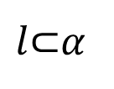



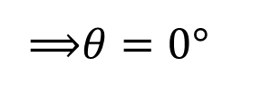

追问2：直线与平面所成角$$θ$$的取值范围是什么？
$$0°≤θ≤90°$$
l
$$α$$
$$α$$
$$l$$⊂$$α$$
$$⟹θ=0°$$
$$l⊥α$$
$$⟹θ=90°$$
l
l
$$α$$
$$α$$
$$l$$//$$α$$
⟹$$θ=0°$$
$$l$$是$$α$$的斜线
$$⟹0°<θ<90°$$

Slide 24
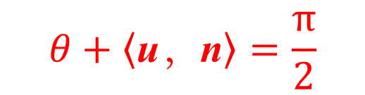

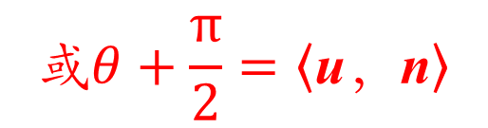


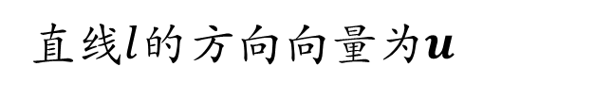

追问3：直线与平面所成的角$$θ和\left\langle u，n\right\rangle$$有什么关系？
A
$$θ+\left\langle u，n\right\rangle =\frac{π}{2}$$
$$或θ+\frac{π}{2}=\left\langle u，n\right\rangle$$
l
B
C
$$α$$
直线$$l$$的方向向量为$$u$$
平面$$α$$的法向量为$$n$$
$$sinθ=\left|cos\left\langle u，n\right\rangle \right|$$

Slide 25



（2）求直线$$CN$$与平面$$BCD$$所成角的正弦值.
例
分析：
直线$$CN$$与平面$$BCD$$所成的角
向量$$\vec{CN}$$与平面$$BCD$$的法向量$$n$$的夹角

Slide 26
问：如何表示平面$$BCD$$法向量？
方法1 选择空间的一个基底
方法2 建立空间直角坐标系

Slide 27
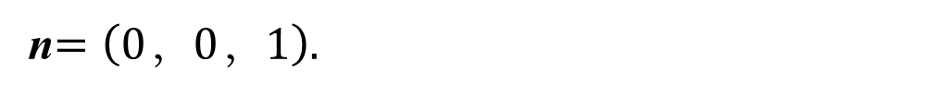

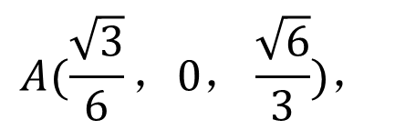
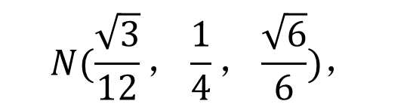
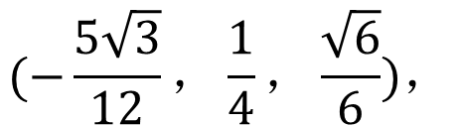
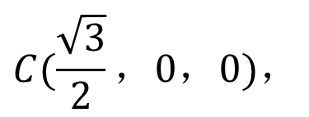
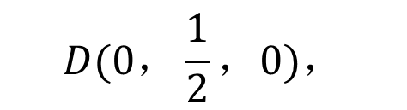
请给出相应点和向量的坐标.
$$C(\frac{\sqrt{3}}{2}，0，0)，$$
$$D(0，\frac{1}{2}，0)，$$
$$A(\frac{\sqrt{3}}{6}，0，\frac{\sqrt{6}}{3})，$$
$$N(\frac{\sqrt{3}}{12}，\frac{1}{4}，\frac{\sqrt{6}}{6})，$$
$$(−\frac{5\sqrt{3}}{12}，\frac{1}{4}，\frac{\sqrt{6}}{6})，$$
$$\vec{CN}=$$
n$$=\left(0，0，1\right).$$

Slide 28
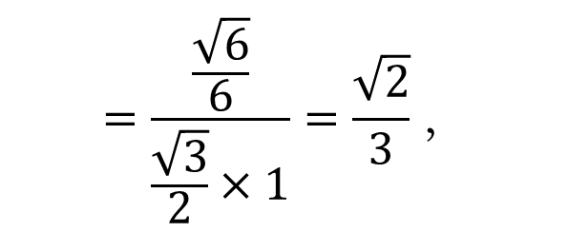

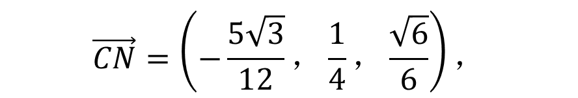
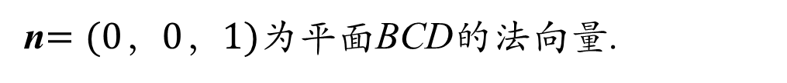
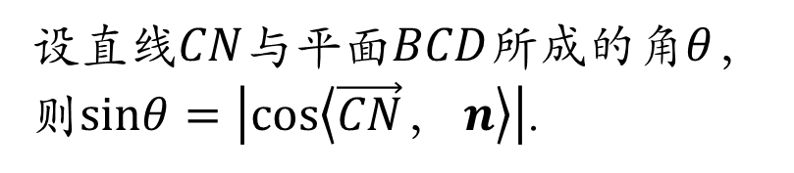
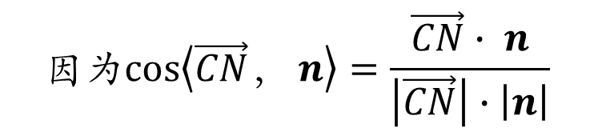

（2）求直线$$CN$$与平面$$BCD$$所成角的正弦值.
例
$$\vec{CN}=\left(−\frac{5\sqrt{3}}{12}，\frac{1}{4}，\frac{\sqrt{6}}{6}\right)，$$
解：（2）
n$$=(0，0，1)为$$平面$$BCD$$的法向量.
设直线$$CN$$与平面$$BCD$$所成的角$$θ$$，则$$sinθ=\left|cos\left\langle \vec{CN}， n\right\rangle \right|$$.
$$=\frac{\frac{\sqrt{6}}{6}}{\frac{\sqrt{3}}{2}×1}=\frac{\sqrt{2}}{3}，$$
$$因为cos\left\langle \vec{CN}， n\right\rangle =\frac{\vec{CN}∙ n}{\left|\vec{CN}\right|∙\left|n\right|}$$
$$\frac{\sqrt{2}}{3}.$$
所以直线$$CN$$与平面$$BCD$$所成的角正弦值等于

Slide 29



例题小结2
用空间向量求直线$$l 与$$平面$$α$$所成角$$θ$$的步骤和方法：
①转化为求直线$$l$$的方向向量$$u$$与平面$$α的$$法向量$$n$$的夹角
化为向量问题
进行向量运算
$$②计算cos\left\langle u，n\right\rangle =\frac{u∙n}{\left|u\right|∙\left|n\right|}的值$$
回到图形问题
③直线$$l与$$平面$$α$$所成的角$$θ$$的 正弦值$$sinθ=\left|cos\left\langle u，n\right\rangle \right|$$

Slide 30

问题3 回顾本节课的探究过程，你学习到了什么？
1.学会两类夹角问题的向量求法
角的类型 | 角的取值范围 | 方向向量与法向量 | 与向量夹角的关系

Slide 31
问题3 回顾本节课的探究过程，你学习到了什么？
2. 体验研究夹角问题的方法和过程
两条直线的夹角的定义
两条直线的夹角的取值范围
两条直线的夹角的向量求法
直线与平面所成角的定义
直线与平面所成角的取值范围
直线与平面所成角的
向量求法

Slide 32


问题3 回顾本节课的探究过程，你学习到了什么？
3.体会应用空间向量求夹角问题的“三步曲”
线线角、线面角问题
向量夹角问题
向量运算
向量夹角
结论
线线角、线面角结论
向量化
几何化
向量——解决度量问题的有力工具！
$$cosθ=\left|cos\left\langle u，v\right\rangle \right|$$
$$sinθ=\left|cos\left\langle u，n\right\rangle \right|$$

Slide 33

课后作业
1. 在直三棱柱$$ABC−A_{1}B_{1}C_{1}$$中，$$∠BCA=90°$$，$$D_{1}，F_{1}$$分别是$$A_{1}B_{1}$$，$$A_{1}C_{1}$$的中点，$$BC=CA=CC_{1}$$，则$${BD}_{1}$$与$$AF_{1}$$所成角的余弦值是( )
(A)$$\frac{\sqrt{30}}{10}$$ (B)$$\frac{1}{2}$$ (C) $$\frac{\sqrt{30}}{15}$$ (D)$$\frac{\sqrt{15}}{10}$$

Slide 34

课后作业
2. 长方体$${ABCD−A}_{1}B_{1}C_{1}D_{1}$$中$$，AD=AA_{1}=2$$，$$AB=4$$，$$E，F$$分别是$$A_{1}D_{1}$$，$$AB$$的中点，$$O$$是$$BC_{1}$$与$${��}_{1}C$$的交点．求直线$$OF$$与平面$$DEF$$所成角的正弦值．

